Slide 1
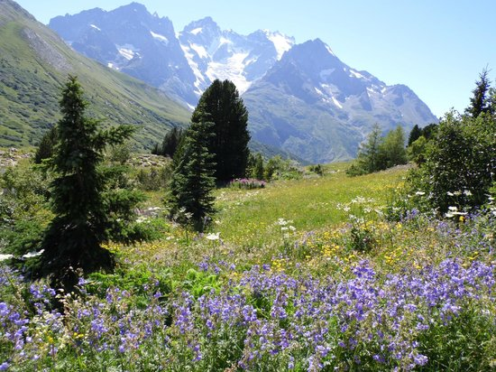
Les relations entre les êtres vivants et leur interaction avec leurs milieux de vie
Réalisé par: Mme Zohra Chahid

Slide 2
Chapitre 1 : A la découverte d’un milieu naturel
Introduction :
Notre environnement renferme une multitude de milieux naturels : Mer , océan , lac , forêt , fleuve , …
Plusieurs moyens et techniques permettent d’explorer un milieu naturel et d’identifier ses constituants .
Quels sont les moyens et les techniques qui facilitent l’étude d’un milieu naturel ?
Quelles sont les composantes d’un milieu naturel ?
Quelle est l’unité de base de l’être vivant ?

Slide 3
Observation et exploration d’un milieu naturel :
1- Outils utilisés pour l’étude d’un milieu naturel :
Pour découvrir les composantes et les caractéristiques d’un milieu naturel , il faut faire une excursion ( visite du terrain )
Plusieurs outils aident à explorer un milieu naturel , le tableau suivant représente quelques outils et leur rôle :

Slide 4
Outil | Rôle et importance
Carte | Orientation dans l’espace : Préciser l’endroit de notre milieu naturel
Jumelles | Observation des animaux qui ne se laissent pas approcher comme les oiseaux et certains mammifères
Bocaux et boîtes en plastique | Conserver ( ramasser ) des échantillons d’invertebrès
Filet d’insectes | Capturer des insectes et des petits animaux aquatiques
Appareils de mesure | Mesurer les paramètres du milieu : PH , température , teneur en dioxygène ….
Carottier | Prélever des échantillons du sol , de glace
Bloc note | Prendre des notes
Pince | Prélever des échantillons d’invertebrès rampants

Slide 5
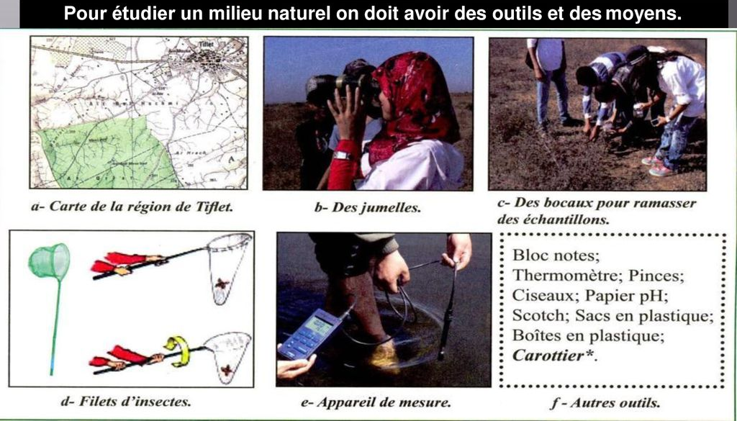

Slide 6
2- Les composantes d’un milieu naturel :
Un milieu naturel est un paysage bien identifié constitué de deux composantes :
- Une composante biotique ou vivante : les êtres vivants ( animaux qui constituent la faune, et végétaux qui constituent la flore )
- Une composante abiotique ou physique : non vivante comme les roches , l’air et l’eau .
Remarque :
Les êtres vivants se nourrissent , respirent , se reproduisent et meurent .

Slide 7
3-Diversité des êtres vivants dans un milieu naturel :
a- Observation : - Voir p12 et 13 du manuel scolaire –
L’inventaire des êtres vivants dans un milieu naturel par plusieurs méthodes ( pièges , aspirateur d’insectes , appareil de Berlèse , …. ) montre une très grande diversité des êtres vivants aussi bien pour les animaux que pour les végétaux : C’est ce qu’on appelle la biodiversité ( existance de beaucoup d’espèces différentes )
La répartition des animaux et des végétaux dans les milieux naturels dépend de plusieurs facteurs tels que : l’altitude , la profondeur , la température , l’alimentation , l’humidité , …..

Slide 8
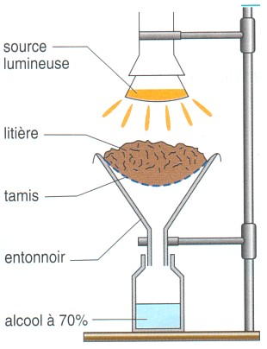
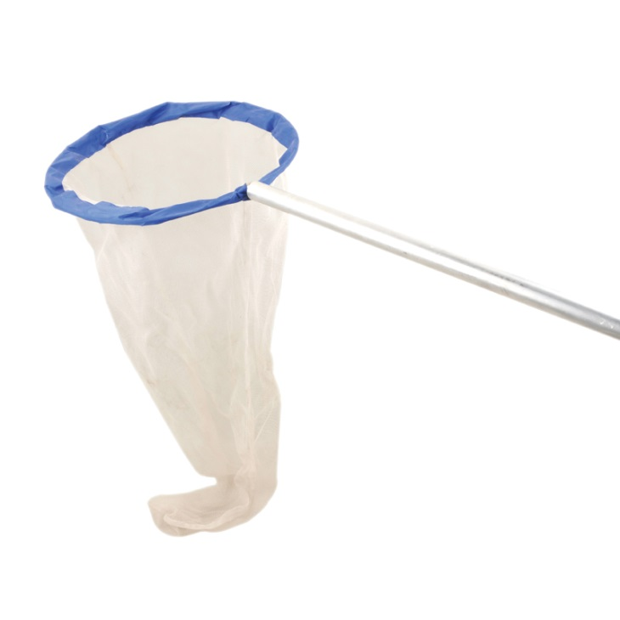
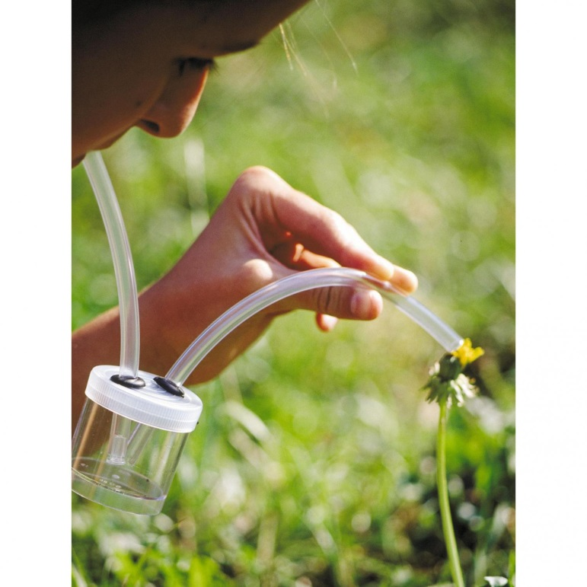
Aspirateur d’insectes
Appareil de Berlese
Filet d’insectes

Slide 9
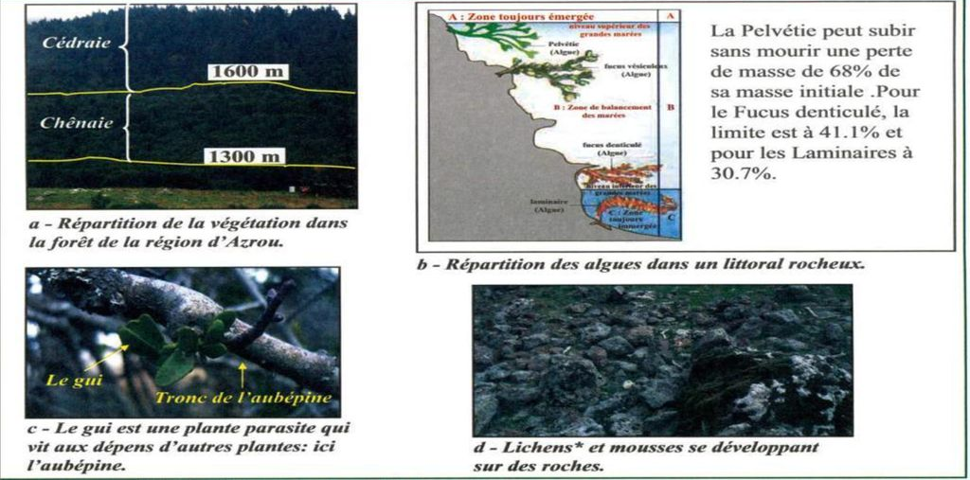

Slide 10
b- Les différents animaux du sol :
Quelques animaux vivant dans le sol peuvent être directement prélevés à la main : C’est le cas par exemple du lombric , des mollusques comme l’escargot , de certains insectes comme les fourmis , ….
Cependant , de nombreux animaux contenus dans le sol sont invisibles à l’œil nu : ils constituent la microfaune , et pour les prélever on utilise l’appareil de Berlèse .
Remarque : Les êtres vivants microscopiques qui vivent dans l’eau constituent le plancton .
On distingue 2 catégories de plancton :
Le zooplancton : animaux microscopiques vivant dan l’eau
Le phytoplancton : végétaux microscopiques vivant dans l’eau

